Slide 1
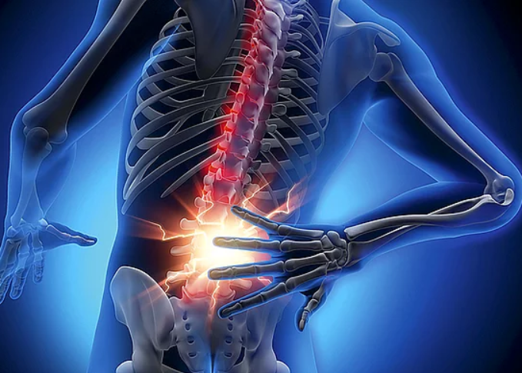
BEL AĞRISINA YAKLAŞIM
DR.HAMZA KORKMAZ
18.10.2023

Slide 2
Amaç
Bel ağrısına klinik yaklaşım hakkında bilgi vermek

Slide 3
Öğrenim hedefleri
Tanı ve tedavi hakkında bilgi sahibi olmak
Bel ağrısının risk faktörlerini sayabilmek
Korunma yöntemlerini öğrenmek
Sevk kriterlerini sayabilmek

Slide 4
GENEL BİLGİLER
Bel ağrısı : 12. kosta ile inferior gluteal katlantı arasındaki bölgenin ağrısı
Birinci basamakta soğuk algınlığından sonra en sık görülen rahatsızlık
İş gücü ve işlev kaybına neden olduğundan toplumların temel sağlık sorunlarından birisidir

Slide 5
GENEL BİLGİLER
BA insidansı yıllık %15 ve yaşam boyu prevalansı %60-90
Ülkemizde yaşam boyu prevalans, kentsel yerleşim bölgelerinde %50’lere, kırsalda ise %80’lere ulaşmaktadır.
1
2,3
Bel ağrısı nedeniyle işini bırakmak
zorunda kalan insan sayısı
Diyabet+ hipertansiyon+ kanser+astım+kalp ve akciğer hastalıkları nedeniyle işini bırakan insan sayısı
4
1.Current Aile Hekimliği Tanı ve Tedavi(2020)
2. Gilgil E, Kaçar C, Bütün B, Tuncer T, Urhan S, Yildirim C, Sünbüloglu G, Arikan V, Tekeoglu I, Oksüz MC, Dündar U. Prevalence of low back pain in a developing urban setting. Spine (Phila Pa 1976) 2005;30(9):1093–8
3. Dündar PE, Özyurt BC, Özmen D. Manisa’da kırsal bir bölgede kadınlarda bel ağrısı sıklığı; ev işleri ve diğer faktörlerle ilişkisi. Ağrı Dergisi 2006;18:51–56
4. Kronik Nonspesifik Bel Ağrısı Tedavisi Uzlaşı Raporu 2022

Slide 6
GENEL BİLGİLER
Pek çok çalışmada, akut ve subakut hastalarının %90'nın 6-12 hafta
içerisinde hekim tarafından düzenlenen tedavi ile ya da tedavi
edilmeden iyileştiği gösterilmiştir.
Yakın dönem kanıtları BA olan her beş hastadan birinde 1. yıl sonunda
aktivite kısıtlamasına yol açan kalıcı BA geliştiğini göstermektedir.
Aile hekimliğinde en sık bel ağrısı nedenleri lomber strain ve spraindir.
Buna karşın lomber disk hernilerinin oranı sadece %5’dir.

Slide 7
Bel Ağrısı Nedenleri
Nedeni bilinmeyen nedenler (Kas ve ligamentöz kaynaklı)
Disk dejenerasyonu
Faset eklem kaynaklı
Vertebra kırıkları
Spondilolizis
İnstabilite
Spinal deformiteler
Mekanik nedenler (%80–90)

Slide 8
Bel Ağrısı Nedenleri
Lomber disk hernisi
Lomber spinal stenoz
Sinir köküne osteofit basısı
Annüler yırtıkla oluşan kimyasal sinir kökü iritasyonu
Enfeksiyon (Herpes Zoster)
Nörojenik nedenler (%5–15)

Slide 9
Bel Ağrısı Nedenleri
Malignite (Primer veya metastatik tümörler)
Enfeksiyon (Spondilodiskit, osteomiyelit, abse)
İnflamatuvar spondiloartropatiler
Paget hastalığı
Mekanik olmayan patolojiler (%1–2)

Slide 10
Bel Ağrısı Nedenleri
Fibromiyalji
Konnektif doku hastalıkları
Somatoform bozukluklar
Abdominal aort anevrizması
Gastrointestinal nedenler
Pelvik nedenler
Retroperitoneal nedenler
Diğer nedenler (%2–4)

Slide 11
Etyolojik Sınıflama
Bel Ağrıları
Nonspesifik
%90
Spesifik
%10

Slide 12
Nonspesifik Bel Ağrısı
Ağrının anatomik kaynağı kesin olarak belirlenemeyebilir
Kas, ligament, kemik, diskin aşırı kullanılması, zorlanması yada travmatize olmasına bağlı "mekanik ağrılar"
Tanımlayabilmek için spesifik nedenlerin dışlanması gerekir
Çoğunlukla spontan düzelme eğilimindedir
Amaç ağrı kontrolünü sağlamak ve kronikleşmesini engellemek

Slide 13
Spesifik Bel Ağrısı
Spinal enfeksiyon (osteomiyelit, diskit)
Spinal inflamasyon (spondiloartritler)
Metabolik kemik hastalıkları (osteoporoz, paget)
Malignite (primer/metastatik-bening/malign)
Yansıyan ağrı (abdominal ve pelvik iç organlar)
Spontan düzelme beklenmez, erken tanı ve tedavi önemlidir
Tedavi tanıya özgüdür

Slide 14
ANAMNEZ
Süresine Göre
Akut: 4 haftadan az
Kronik: 12 haftadan fazla
Subakut: 4-12 hafta

Slide 15
ANAMNEZ
Ağrının yerine
Hasar mekanizmasına (hasta ağrıyı ilk hissettiğinde ne yapmaktaydı; sinsice mi oluştu ya da özgül bir travma ya da aktivite varmıydı)
Karakterine (mekanik, radiküler, topallatan yada özgül olmayan)

Slide 16
ANAMNEZ
Artıran yada azaltan faktörler
Ateş, kilo kaybı ve gece ağrısı
İlaç kullanımı/kötüye kullanımı
İV ilaç
Sigara
İşteki fiziki zorluklar
Psikososyal stres

Slide 17
ANAMNEZ
Tibbi veya cerrahi özgeçmişi(öz:spinal cerrahi)
İmmunsupresyon
Kanser öyküsü
Steroid kullanımı
HIV enfeksiyonu

Slide 18


ANAMNEZ
Tam bir öykü alınması kırmızı ve sarı bayrakların tanımlamasını ve potansiyel olarak daha ciddi olan hastalıkların ve sakatlıkların dışlamasını sağlar.

Slide 19
Klasik kırmızı bayraklar | Yeni kırmızı bayraklar
Yaş >50 | Azalmış mobilite
Açıklanamayan kilo kaybı | Belirsiz nonspesifik alt ekstremite bulguları
Kanser | Şerit tarzında gövde ağrısı
Gece ağrısı
Ateş
Travma
Eyer şeklinde anestezi
İlerleyici nörolojik defisit
İdrar yapmakta zorluk
Sistemik kortikosteroid kullanımı
İntravenöz ilaç kullanımı

Slide 20
KIRMIZI BAYRAK | DURUM
Kanser öyküsü Açıklanamayan kilo kaybı Yaş ≥50 Tedavi ile düzelmeme Ağrı ≥ 4-6hafta; Gece/İstirahat ağrısı | Kanser
Ateş İV madde kullanımı Yakın zamanda bakteriyel enfeksiyon: ÜSE, deri, pnömoni İmmun yetmezlik(steroid, organ transplantasyonu,DM, HIV) İstirahat ağrısı | Enfeksiyon
Üriner retansiyon veya inkontinans Eyer tarzı hissizlik Anal sfinkter tonusunda azalma/fekal inkontinans Bilateral alt ekstremite güçsüzlüğü/hissizliği veya Progresif nörolojik defisit | Kauda equina sendromu
Kortikosteroid kullanımı Yaş ≥70 veya osteoporoz hikayesi Yakın zamanda belirgin travma | Fraktür
Abdominal pulsatil kitle Diğer aterosklerotik hastalıklar, İstirahat/gece ağrısı; yaş ≥60 | Akut abdominal anevrizma
Majör kas güçsüzlüğü | Belirgin fıtıklaşmış nukleuspulposus (HNP)

Slide 21
ANAMNEZ
SARI BAYRAKLAR | Ağrı hakkında yanlış inançlar; bulguların kontrol edilemeyeceği veya kötüleşmeye eğilimli olduğuna inanma
 | Mental hastalık tanı kriterlerine uymayan üzüntüler
 | Endişe, korku, kaygı
 | Ağrı ve yeniden yaralanma korkusu nedeniyle aktivitelerden kaçınma
 | Pasif tedavi modalitelerine aşırı güvenme (sıcak uygulaması, soğuk uygulaması, analjezikler vb.)
Psikososyal Değerlendirme
Kronik bel ağrılı hastalarda psikososyal faktörlerin, uzun dönem sakatlık ve geç işe dönüşte rolü önemli
Klinik değerlendirme sırasında ve tedavi süreci boyunca, düzenli olarak dikkate alınmalı
Sarı bayraklar uzun süreli sakatlık ve işkaybı riskini artırabilen
iyileşmeye karşı psikososyal engellerdir

Slide 22
Kırmızı Bayraklar irdelenmeli
Spesifik / Nonspesifik (mekanik) ayırımı yapılmalı
Spesifik Bel Ağrısı
Uygun laboratuvar ve görüntüleme yöntemleri istenmeli
Uygun spesifik tedavi planlanmalı
Nonspesifik Bel Ağrısı
Laboratuvar ve görüntüleme yöntemleri öncelikli endike değil
Akut ve subakut/kronik dönemde Farklı yaklaşımlarla tedavi planlanmalı

Slide 23
FİZİK MUAYENE
Vital Bulgular
İnspeksiyon
Yürüyüşü, duruşu, hareketlerde anormallik
Kifoz, skolyoz
Kilo kaybı, solukluk
Cilt ve omurganın inspeksiyonu
Palpasyon
Vertebral veya yumuşak doku hassasiyeti
(spinal enfeksiyon, vertebral metastazları ve osteoporotik kompresyon kırığı)
Notes:
fizik muayenenin amacı, birincil tanı koymaktan ziyade, daha fazla değerlendirme gerektiğini düşündüren özellikleri belirlemektir.
altta yatan ciddi tibbi durumların ya da olası ciddi nörolojik tehlikelerin tanimlanmasına yardımcı

Slide 24
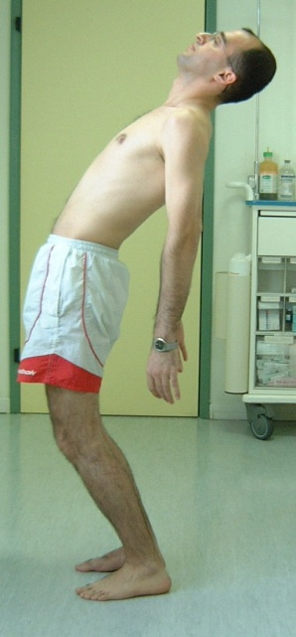
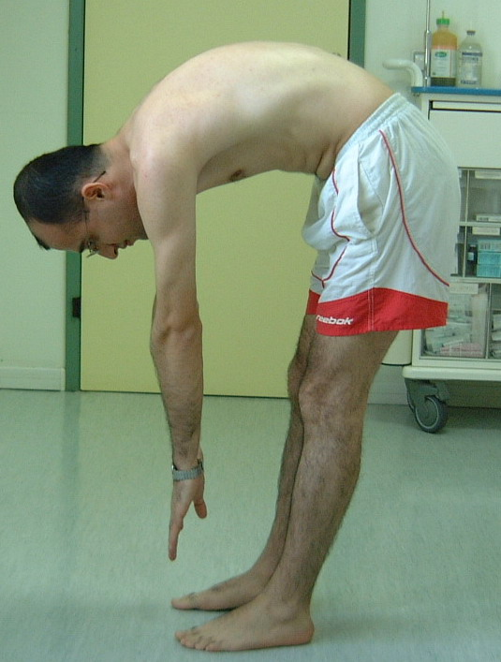
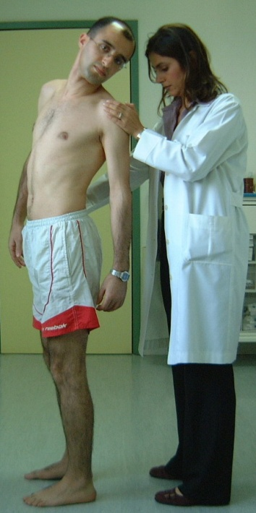
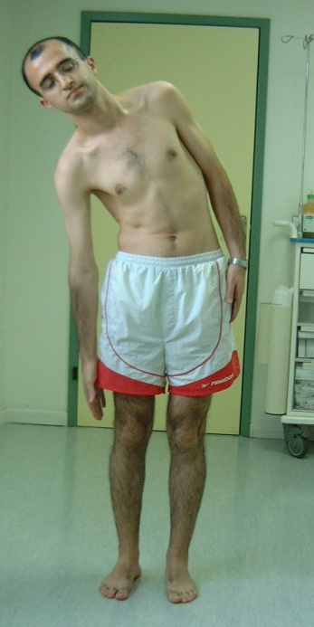
FİZİK MUAYENE
Eklem Hareket Açıklığı Muayenesi
Fleksiyon 40-60°
Ekstansiyon 20-35°
Lateral Fleksiyon 15-20°
Rotasyon 3-18°
Hareket açıklığı genelde tüm mekanik ağrı tiplerinde kısıtlı
Mekanik nedenler asimetrik hareket kısıtlığı yapar ve hareketle ağrı artar
Normal sınırları

Slide 25
FİZİK MUAYENE
Eklem Hareket Açıklığı Muayenesi
Normal eklem hareket açıklığında (EHA) geniş varyasyonlar tespit edilmiştir.
Gün içindeki zaman dilimine, hastaların harcadığı efora ve diğer pek çok faktöre göre değişebilir.
Bel ağrısı olan hastalarda spinal EHA kısıtlılığının tanıdaki önemi net değildir.
Fleksiyonda ağrı disk hastalığına işaret edebilirken, ekstansiyon sırasındaki bel ağrısı spondilolizis-listezis, faset artrozu ya da spinal stenoza bağlı olabilir.

Slide 26
FİZİK MUAYENE
Nörolojik Muayene
Refleksler, kas gücü, duyu ve denge muayenesi
Lomber omurga patolojilerinden en sık etkilenen kökler L4 L5 S1 Nörolojik bozukluklar da çoğunlukla bu köklere aittir.

Slide 27
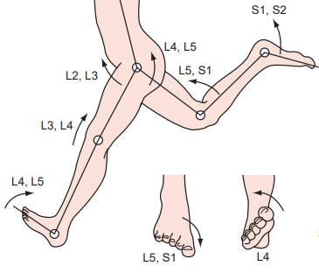
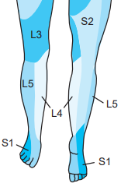
ÖN
ARKA
Sinir kökü | Kuvvet kaybı | Duyu kaybı | Refleks kaybı | Hasta ne yapmakta zorlanır?
L4 | Diz ekstansiyonu | Ayak mediyali | Patella | Çömelme/kalkma
L5 | Ayak ve başparmak dorsifleksiyonu | Ayak dorsal yüzü |  | Topuklarda yürüme
S1 | Plantar fleksiyon | Ayak plantar yüzü ve laterali | Aşil | Parmak ucunda yürüme

Slide 28
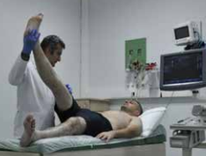
FİZİK MUAYENE
Özel Testler
Düz bacak kaldırma (DBK) testi
Sırt üstü yatan hastanın topuğundan ve dizin ekstansiyonunu korumak için diz kapağından tutularak bacak, kalçadan fleksiyona getirilir.
30- 70° hareket açıklığında bel ve/veya bacağa yayılan ağrı nedeniyle hastanın hareketi durdurması halinde test pozitiftir.

Slide 29
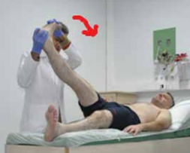
FİZİK MUAYENE
Özel Testler
Bragard testi (ayak bileği dorsifleksiyon testi)
Düz bacak kaldırma testinde ağrı oluştuğunda, hastanın bacağı ağrı
geçene kadar aşağı indirilir ve bu pozisyonda ayağa dorsifleksiyon
yaptırılarak, siyatik sinir gerilmesine bağlı ağrı tekrar oluşturulur.
Ağrı olmaması, uyluk arkasındaki ağrının hamstring gerginliğine bağlı olduğunu gösterir.
Bu şekilde, Hamstring kaslarındaki kısalığına bağlı bacak ağrısıyla
Lomber disk hernisine bağlı bacak ağrısı ayrımı yapılmaya çalışılır.

Slide 30
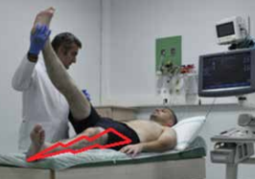
FİZİK MUAYENE
Özel Testler
Kontrolateral düz bacak kaldırma testi
Ağrı olmayan bacak kaldırıldığı zaman, semptomatik taraftaki ağrı nedeniyle hareket durdurulursa test pozitiftir ve genellikle büyük bir santral herniasyonu gösterir

Slide 31
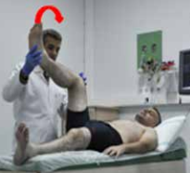
FİZİK MUAYENE
Özel Testler
Laseque testi
Diz ve kalça eklemi 90° fleksiyon durumundayken, hekim tarafından pasif olarak diz ekstansiyona doğru getirilir.
Belden bacağa doğru yayılan ağrı olması durumunda test pozitif olarak değerlendirilir.

Slide 32
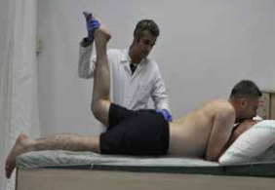
FİZİK MUAYENE
Özel Testler
Femoral sinir germe testi
Yüzüstü yatan hastanın bacağı diz altından tutularak ekstansiyona getirilir.
Uyluk ön yüzünde olan ağrı, L2-L4 sinir kökü veya köklerinin etkilendiği disk hernilerini düşündürür.

Slide 33
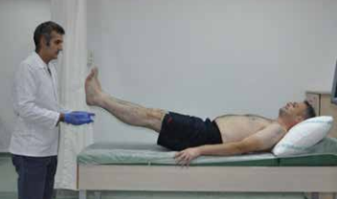
FİZİK MUAYENE
Özel Testler
Çift bacak kaldırma testi (Milgram testi)
Sırt üstü yatan hasta dizlerini kırmadan bacakları 30° kaldırılır.
Belinde ağrı duyarsa veya ağrı nedeniyle bu hareketi yapamazsa test pozitiftir.
Arka elemanlardaki bir patolojiyi, özellikle faset sendromu ve spondilolistezisi gösterir.

Slide 34
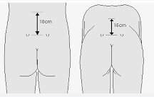
FİZİK MUAYENE
Özel Testler
Schober Testi
Ayakta dik dururken S1 spinöz çıkıntısından yukarıya doğru 10 cm işaretlenir.
Hasta yapabildiğince fleksiyon yapar ve ölçüm tekrarlanır.
5 cm nin altında ise test pozitif.
Ankilozan spondilit tanısında oldukça değerli bir testtir.

Slide 35
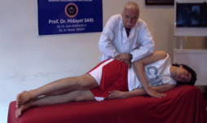
FİZİK MUAYENE
Özel Testler
Sakroiliak kompresyon testi
Sakroiliak eklem patolojilerini gösteren en hassas testtir.
Yanyatan hastanın üsteki krista iliakası yatağa doğru kuvvetle bastırılır.
Ağrı oluşursa test pozitif.

Slide 36
Görüntüleme
Akut BA'da tanısal görüntüleme yapılması nadiren gereklidir.
Semptomların ilk 4-6 haftasından sonra hastaların çoğunda işlevsellik geri döner.
Halen BA nedeniyle kısıtlığı varsa, BA olarak ortaya çıkabilen diğer durumlara bakmak için tanısal görüntüleme yapılması düşünülmelidir.

Slide 37
Görüntüleme
Tanısal görüntüleme yapılması gereken hastalar;
çocuklar, 50 yaşın üzerindekiler, travma hastaları
uygun konservatif tedaviye rağmen iyileşme görülmemesi gibi
kırmızı bayrakların bulunduğu hastalardır.

Slide 38
Görüntüleme
Asemptomatik bireylerde %20-25 oranında disk dejenerasyonu ve protrüzyonu görülebilmekte
Bu nedenle, tanısal görüntülemedeki anormal bulgular, hastanın ağrısının nedenini olabilir yada olmayabilir.
Tanı ve tedavide karmaşa yaşanmaması için, endikasyon dışı radyolojik tetkik istenmemesine özen gösterilmeli.
(Dördüncül koruma)

Slide 39
Görüntüleme
Özel Testler | Endikasyon/Öneri
Düz filmler | Akut BA'da kırmızı bayraklar olmadığı sürece rutin olarak önerilmez. Fraktürlerin dışlanması için önerilir. Oblik filmler sadece bulgular spondilolistezis veya spondilolizisi düşündürüyorsa önerilir.
Elektrofizyolojik testler (EMG ve SPEP) | Sinir kökü disfonksiyonu ile bacak semptomları ≥6 hafta ise düşünülebilir. Not: Radikulopati belirgin ise önerilmez
MRG ve BT | Bel bağlantılı bacak semptomları ve klinik olarak saptanabilen sinir kökü hasarı Spinal stenozu düşündüren nörolojik kladikasyon öyküsü CES, kırık, enfeksiyon, tümör düşündüren bulgular

Slide 40
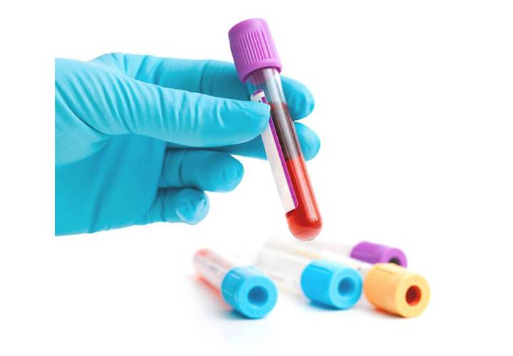
Laboratuvar Testleri
Hasta öyküsü ve incelemeye dayanarak, romatolojik, enfeksiyöz,
onkolojik, non-spinal nedenlerden şüphelenildiğinde, ayrıca çok yaşlı
hastalarda laboratuvar tetkikleri istenmeli

Slide 41
Laboratuvar Testleri
ESR'nin 50 mm/h’in üzerinde olması kanser, enfeksiyon veya enflamatuvar hastalık düşündürür.
BUN, kreatinin, TİT üriner sistem hastalığının tanımlanmasında yardımcıdır.
ESR ve CRP spinal enfeksiyonlarda tedavinin seyrini takip etmede kullanılabilir.
Spinal enfeksiyondan önce sıklıkla idrar yolu enfeksiyonu geliştiğinden, idrar tahlili ve idrar kültürü alınmalıdır.

Slide 42
KIRMIZI BAYRAK | DURUM | AKSİYON
Kanser öyküsü Açıklanamayan kilo kaybı Yaş ≥50 Tedavi ile düzelmeme Ağrı ≥ 4-6hafta; Gece/İstirahat ağrısı | Kanser | Görüntüleme CBC, ESR Olası Primer Malignite AraştırılmaIı (PSA, MAMOGRAFİ)
Ateş İV madde kullanımı Yakın zamanda bakteriyel enfeksiyon: ÜSE, deri, pnömoni İmmun yetmezlik(steroid, organ transplantasyonu,DM, HIV) İstirahat ağrısı | Enfeksiyon | MRG,CBC,ESR,TİT
Üriner retansiyon veya inkontinans Eyer tarzı hissizlik Anal sfinkter tonusunda azalma/fekal inkontinans Bilateral alt ekstremite güçsüzlüğü/hissizliği veya Progresif nörolojik defisit | Kauda equina sendromu | Acil cerrahi konsültasyon
Kortikosteroid kullanımı Yaş ≥70 veya osteoporoz hikayesi Yakın zamanda belirgin travma | Fraktür | Görüntüleme Cerrahi konsultasyon
Abdominal pulsatil kitle Diğer aterosklerotik hastalıklar, İstirahat/gece ağrısı; yaş ≥60 | Akut abdominal anevrizma | görüntüleme ve cerrahi konsultasyon
Majör kas güçsüzlüğü | Belirgin fıtıklaşmış nukleuspulposus (HNP) | görüntüleme ve cerrahi konsultasyon

Slide 43
BAZI SPESİFİK BEL AĞRISI NEDENLERİ

Slide 44
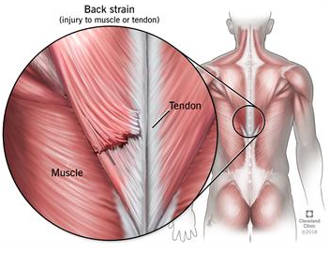
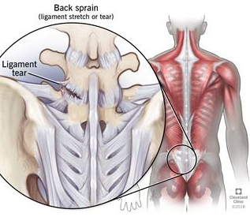
LUMBAR STRAİN/SPRAİN
En sık
Akut başlangıç,
Genelde travma mevcut
Semptomlar aktivite ile artar, istirahatle azalır
Paraspinal spazm ve hassasiyet
Ağrı belde lokalizedir, yayılımı yok
Refleksler, duyu, motor bulgular ve diğer nörolojik belirtiler normal

Slide 45
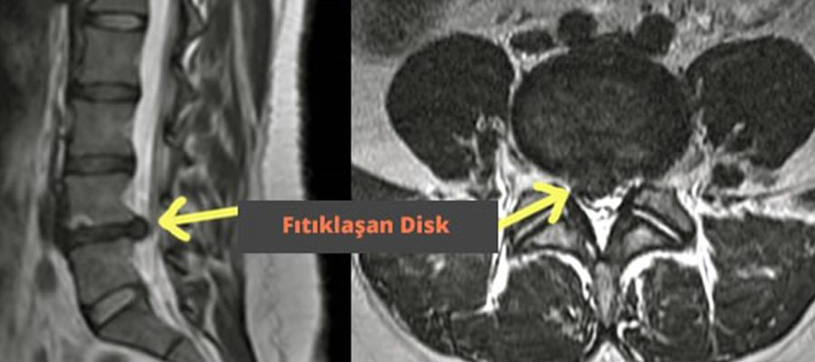
DİSK HERNİSİ
Ağrı sıklıkla oturma ile artar
Ağrı alt ekstremiteye sıklıkla diz altına yayılır
Dermatomal patern gösterir
Düz bacak kaldırma testi pozitiftir
%90 L4-L5 veya L5-S1 disk hernisi
30-50 yaş

Slide 46
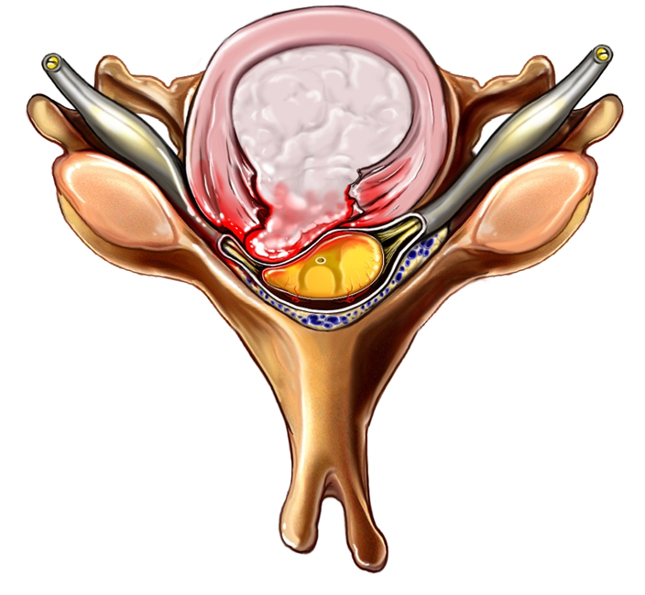
DİSK HERNİSİ
Öksürme
Hapşırma
Ikınma
Oturmak
Öne eğilmekle
Ağrı artar
Ayakta durmak şikayetleri azaltır
Uygun pozisyonda yatmak rahatlatır.

Slide 47
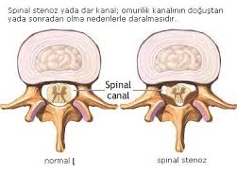
SPİNAL STENOZ
Ağrı oturma ve fleksiyonla azalabilir
Genelde bilateral alt ekstremitede parestezi
Nörojenik klaudikasyon
Yaşlı hasta

Slide 48
ANKİLOZAN SPONDİLİT
Sakroiliak eklemleri ve omurgayı tutar
Kronik ve inflamatuar bir hastalık
İlk başvuru yakınması erken yaşta gelişen inflamatuar bel ağrısı
Omurgadaki eklem ve ligamanların ankilozundan dolayı esneklik kaybolur.
Muayenede lomber omurga hareketleri genelde kısıtlıdır. (Schober Testi pozitif)

Slide 49
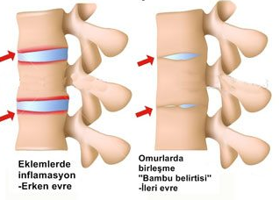
ANKİLOZAN SPONDİLİT
Genelde erkek ve genç
Sabah tutukluğu
Gece ağrısı
Aktivite ile ağrının azalması
Direkt grafi
Aktif dönemde ESR ve CRP artar. HLA-B27 (+)

Slide 50
TEDAVİ
Spesifik BA’da tedavi, altta yatan hastalığa özgüdür ve nedenin ortadan kaldırılmasına yöneliktir.
Kırmızı bayraklar yoksa, öykü ve fizik muayene altta yatan başka bir sebep düşündürmüyorsa, mekanik bel ağrısı tanısı konulabilir ve tedavi başlanabilir.

Slide 51
TEDAVİ
Spesifik olmayan BA’da tedavi
Ağrının giderilmesi
Yeterli omurga hareketliliğinin sağlanması
Fonksiyonel bozukluğun en aza indirilmesi
Akut ağrı ataklarının ve kronikleşmenin önlenmesi
Özürlülüğün önüne geçilmesi

Slide 52
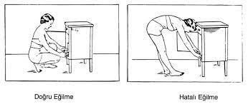
Hasta Eğitimi
Hastalık hakkında bilgilendirilir.
Semptomların azaltılması için gerekli basit kurallar öğretilir. (Uygun ağırlık kaldırma yöntemleri vs)
Sigara kullanımı obezite gibi risk faktörleri belirlenir.
Özel-ileri araştırmaların gereksizliği
Tedaviye aktif katılım sağlanır.

Slide 53
Hasta Eğitimi/Yatak İstirahati
İzlem için gerekli durumlar hakkında bilgilendirilir. (kırmızı bayraklar)
  nörolojik semptomlarda ilerleme ya da klinik kötüleşme
  başlangıç tedavisi ile iyileşme sağlanamaması
  üriner retansiyon veya üriner/anal inkontinans gibi
Bireysel endişeler giderilir. (sarı bayrak)
Hastanın uzun süren istirahatten kaçınması ve aktif olması sağlanır. (yatak istirahati verilecekse 2-4 gün)

Slide 54
FARMAKOLOJİK TEDAVİ
Parasetamol
NSAİİ
Miyorelaksan
(Rolü kısıtlı, NSAİİ ile birlikte verilebilir)

Slide 55
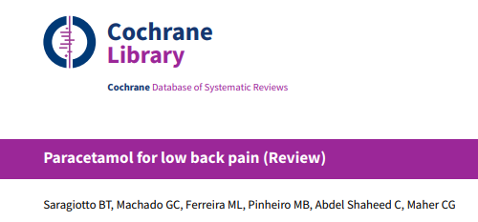

Parasetamol akut BA plasebodan üstün değil
Kronik bel ağrısında da etki belirsiz

Slide 56
FARMAKOLOJİK TEDAVİ
  NSAİİ lara yanıt alınamadığında
  NSAİİ lar kontrendike ise
  Kısa süreli max. 3ay (yan etki, bağımlılık riski)
  Akut BA tedavisinde önerilmemektedir.
Opioid analjezikler (tramadol, fentanil vb)
Oral kortikosteroidler

Slide 57
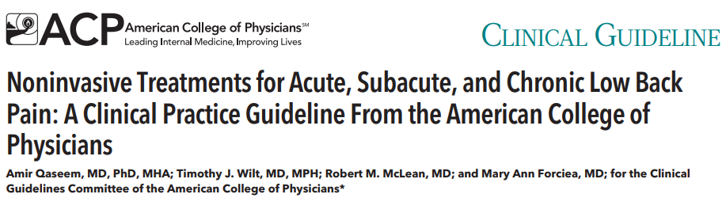

Akut bel ağrısında, NSAİİ’ ler arasında ağrıyı geriletme açısından fark yok
Kas gevşeticilerin plasebo ile karşılaştırıldıklarında kısa dönemli ağrı giderilmesini sağladıklarını göstermekte
Sistemik Kortikosteroidler ağrı ve fonksiyon düzelimi açısından, tek doz İM metilprednizon veya 5 gün oral prednizolonun plaseboya üstünlüğü yok

Slide 58
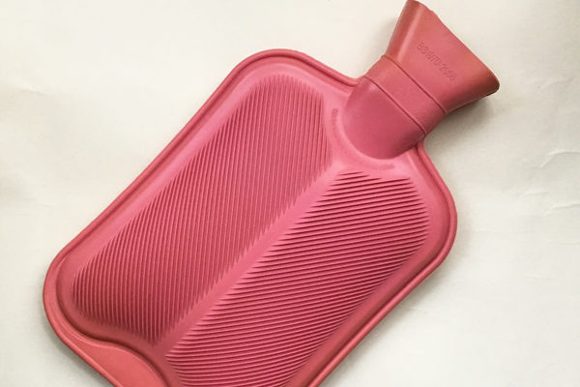
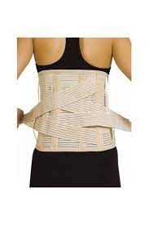

Fizik tedavi modaliteleri
Yüzeyel sıcak uygulamalar(kısa dönem ağrı kontrolü açısından yararlı)
Yüzeyel soğuk uygulamalar? (kanıtlar sınırlı)
TENS? (rutin kullanımı önerilmemekte)
Korse ve ortez kullanımı (akut BA tedavisinde yeri yok)

Slide 59
Nonspesifik akut bel ağrısında tedavi yaklaşımımız nasıl olmalı?

Slide 60
İlk Visit
Hasta eğitimi sağlayın:
  Çoğu vakanın çok az müdahale ile çözülmesiyle, prognozun genellikle iyi olduğu konusunda hastaya güvence verin.
  Hastaya aktif kalmasını, yatak istirahatinden mümkün olduğunca kaçınmasını ve mümkün olan en kısa sürede normal aktivitelerine dönmesini tavsiye edin.
Hastaya belini döndürme ve bükülmeden kaçınmasını tavsiye edin
NSAİİ veya asetaminofen denemesini başlatın
Ağrı şiddetine göre bir kas gevşetici düşünün
Ağrı şiddetliyse kısa süreli bir opioid tedavisi düşünün
Hastanın ilk epizodu değilse, fizik tedavi için sevk etmeyi düşünün

Slide 61
İkinci Visit (önemli ölçüde iyileşmediyse, ilk visitten 2-4 hafta sonra)
Farklı bir NSAİİ geçmeyi düşünün
İlk ziyarette yapılmadıysa fizik tedavi için sevk etmeyi düşünün
Ağrı şiddetliyse veya işlevi kısıtlıyorsa bir omurga uzmanına sevk etmeyi düşünün

Slide 62
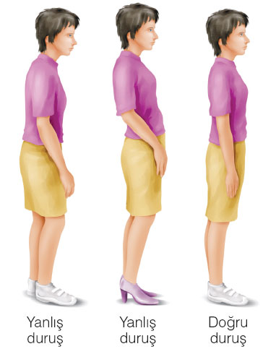
KORUNMA
Doğru postür eğitimi
Ağırlık ve eşya kaldırma tekniklerinin eğitimi
Risk faktörlerini değiştirmek

Slide 63
KORUNMA
Halen BA için önleyici tedbir olarak egzersizin rutin kullanımını destekleyen ya da karşıt kanıtlar yetersizdir.
Bununla beraber, düzenli fiziksel aktivitenin kronik BA'nın tekrar eden dönemlerinin tedavisinde ve sınırlandırılmasında faydalı olduğu gösterilmiştir.
Bel destekleri (bel kemerleri), ayakkabı destekleri (ortatikler) BA'nın önlenmesinde etkin bulunmamıştır.

Slide 64
KORUNMA
Risk faktörlerini değiştirmek, BA'nın gerçekten önlenmesinde tek yol
olabilir.
Bu risk faktörleri bireysel, psikososyal, mesleki ve anatomik olarak
sınıflandırılabilir.

Slide 65
KORUNMA
Değiştirilemeyen Risk Faktörleri
İleri yaş | Dejeneratif disk hastalığı
Erkek cinsiyet | Osteoartrit
Yüksek doğum ağırlığı | Spondilolizis
Aile hikayesi | Spondilolistezis
Gebelik | Annuler bozulma
Geçirilmiş bel yaralanması | Sinovial kist
Omurga cerrahisi öyküsü | Lumbosakral transizyonel vertebra
Doğumsal anomali öyküsü (örn:spina bifida) | Schmorl nodülleri

Slide 66
KORUNMA
Değiştirilebilir Risk Faktörleri
Kişisel | Psikososyal | Mesleksel | Diğer
Sedanter yaşam | Stres | İşsizlik | Düşük ağrı toleransı
Sigara | Depresyon | Monoton görevler | Steroid kullanımı
Fazla kilo/obezite | Anksiyete öyküsü | Uzun süreli oturma veya ayakta kalma | Tekrarlayan sırt ağrısı öyküsü
Kötü postür | Somatizasyon | Ağırlık kaldırma | Siyatik varlığı
Eğitim seviyesi | Korku sakınma davranışı | Gelirin yetersiz olduğu algısı | Ağır egzersiz ve temas sporlarına katılım
Genel sağlığın bozuk olması | Azalmış bilişsel fonksiyon | Tekrarlayan eğilme, çömelme, itme, çekme | Kronik öksürüğe neden olan hastalıklar(KOAH..)

Slide 67
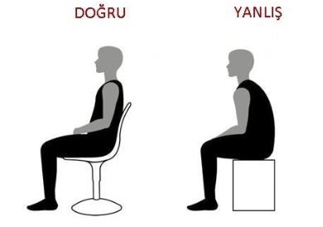

Slide 68

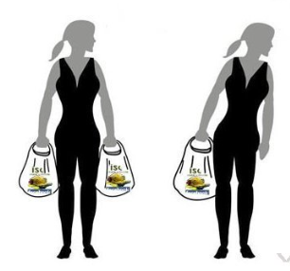


Slide 69
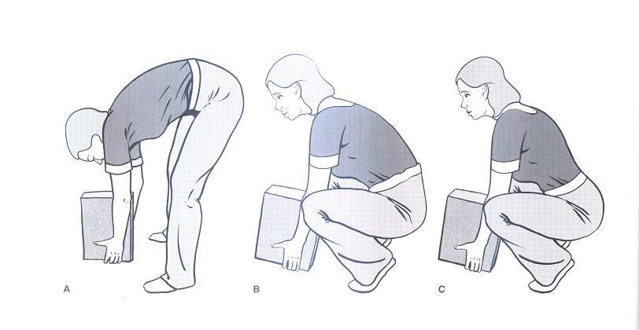


Slide 70
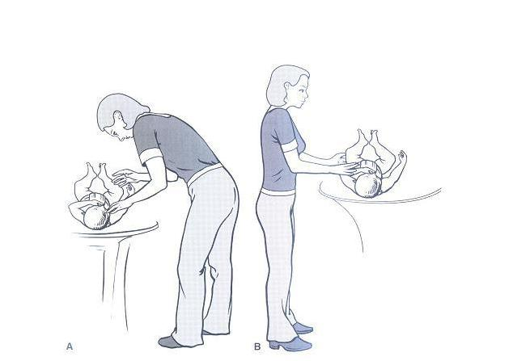

Slide 71
SEVK KRİTERLERİ
Bel ağrısında kırmızı bayrakların varlığı
Genel durum kötü
Şiddetli bir travma
Mekanik kaynaklı olmayan bel ağrısı ya da ayırıcı tanıda sorun
Tedaviye cevap alınamaması
İleri inceleme ihtiyacı

Slide 72
VAKA
Daha önce sağlıklı olan 48 yaşındaki erkek şiddetli bel ağrısı için aile hekimine başvurur. Ağrı bir önceki gün, kızının kolej yurduna yerleşmesine yardım ettikten sonra başlamış. Travma tariflemiyor. Ağrı genel olarak devam etmekte ve bazen de ani hareketle keskin olma özelliğinde sırtının alt tarafında lokalizedir
Gaita/üriner inkontinansı ve bacaklarında güçsüzlük yokmuş
Ateş, titreme, kilo kaybı ve halsizlik tariflememektedir
Çok fazla etkisi olmamasına rağmen asetaminofen alarak ağrısını geçirmeye çalışmış
Geçmişinde kanser veya ilaç kötüye kullanımı gibi bir öykü bulunmamaktadır

Slide 73
VAKA
Muayenesinde fazla kilolu olduğu ve hafif rahatsızlık hissettiği belirlendi. Geriye doğru harekette eklem açıklığı sınırlı, paraspinoz kaslarda bariz bir şekilde hassasiyet bulunmakta
Düz bacak kaldırma(DBK) ve çapraz DBK testleri negatiftir.
Her iki alt ekstremitesinin duyu, refleks ve güç muayeneleri normaldi.

Slide 74
VAKA
En olası tanı nedir?
En uygun tetkikler nelerdir?
En iyi tedavi planı nedir?

Slide 75
VAKA
48y sağlıklı erkek, yorucu bir faaliyetten sonra akut bel ağrısı olmuş.
Nörolojik muayenesi N
Sistemik bir şikâyeti YOK
En olası tanı: Nonspesifik Akut bel ağrısıdır
1 ay konservatif tedavi tamamlanana kadar başka tetkike ihtiyaç yoktur.
Tedavi: Eğitim, NSAİİ, kas gevşeticiler
2-4 hafta sonra kontrol

Slide 76
Kaynaklar
Current Aile Hekimliği Tanı ve Tedavi(2015-2020)
TOTBİD Dergisi cilt 14 sayı 4
TOTBİD Dergisi cilt 16 sayı 2
Uptodate: Evaluation of low back pain in adults
Diagnosis And Treatment Of Acute Low Back Pain, BRIAN A. CASAZZA, MD, University Of North Carolina School Of Medicine, Chapel Hill, North Carolina, American Family Physician 2012 Feb 15;85(4):343-350
Bel Ağrısına Yaklaşım,Klinik Tıp Aile Hekimliği Dergisi Cilt 9 Sayı 6
Cochrane Database of Systematic Reviews - Paracetamol for low back pain 2016
The American College of Physicians (ACP) - Noninvasive Treatments for Acute, Subacute, and Chronic Low Back Pain: A Clinical Practice Guideline 2017
Kronik Nonspesifik Bel Ağrısı Tedavisi Uzlaşı Raporu 2022
Olgu Dosyaları Aile Hekimliği 2013

